Slide 1

Online Shopping Cart Mechanism
Final Project
Team Members
Αριστοτέλης Στυλιανού ΑΔΤ: 886048
Σοφοκλής Χατζημιχαήλ ΑΔΤ: 878111
Κυριάκος Χριστοδούλου ΑΔΤ: 868522
Instructor: Evaggelia Pitoura
EPL 602 – Foundations of Web Technologies

Slide 2
C.C. CYPRUSBIKE
Στην εργασία αυτή δημιουργήσαμε ένα Online Shopping Cart Mechanism για ένα ηλεκτρονικό κατάστημα Ποδηλάτων ονόματι C.C. CYPRUSBIKE.
Μέσα από αυτό τον μηχανισμό πραγματοποιείται η περιήγηση και η επιλογή-αγορά των προϊόντων (ποδήλατα&accessories ποδηλάτων) εύκολα και γρήγορα από τον επισκέπτη.

Slide 3
C.C. CYPRUSBIKE
Πιο συγκεκριμένα ο χρήστης έχει την δυνατότητα να:
Επιλέγει μια κατηγορία από τα προϊόντα.
Επιλέγει ένα είδος προϊόντος από την κατηγορία που διάλεξε.
Επιλέγει χρώμα, μέγεθος, και ποσότητα που επιθυμεί.
Καταχωρεί τα προϊόντα του στο καλάθι και να πραγματοποιεί γενικά προσθαφαιρέσεις σε αυτό.
Εκτελεί την παραγγελία του.

Slide 4
Eργαλεία που χρησιμοποιήσαμε (1/2)
PHP :
Ελεύθερος κώδικας
Δυναμικό περιεχόμενο στις σελίδες μας
Είναι πιο εύκολη η τροποποίηση των σελίδων μας
Είναι μια λύση που υποστηρίζεται από πολλές Πλατφόρμες
Πληθώρα από υπάρχουσες εφαρμογές
Συνεργασία με html φόρμες
MySQL:
Ελεύθερος κώδικας
Διαχείρισης σχεσιακών βάσεων δεδομένων
Παρέχει πρόσβαση σε πολλούς χρήστες σε ένα σύνολο βάσεων δεδομένων
Φόρμες Εισαγωγής Στοιχείων
Διαχείριση περιεχομένων (εικόνες, αρχεία)

Slide 5
Eργαλεία που χρησιμοποιήσαμε (2/2)
CSS:
Έλεγχο στην εμφάνιση ιστοσελίδας (HTML και XHTML)
Διαμόρφωση χαρακτηριστικών, χρωμάτων, στοίχιση
Δίνει περισσότερες δυνατότητες σε σχέση με την html
Όμορφη και καλοσχεδιασμένη ιστοσελίδα
JavaScript:
Παραγωγή δυναμικού περιεχομένου και διαδραστικού
Αλλάζει το περιεχόμενο της ιστοσελίδας μας
Παρέχει φόρμες και ελέγχους
Εκτέλεση κώδικα στην πλευρά του πελάτη

Slide 6
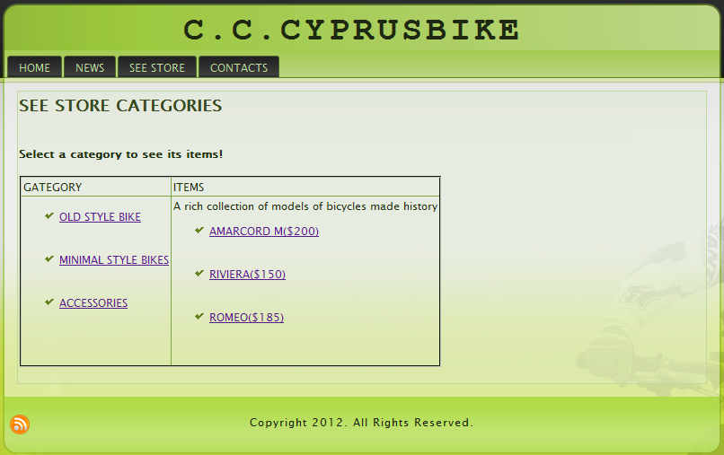
C.C. CYPRUSBIKE
Επιλογή κατηγορίας προϊόντων

Slide 7
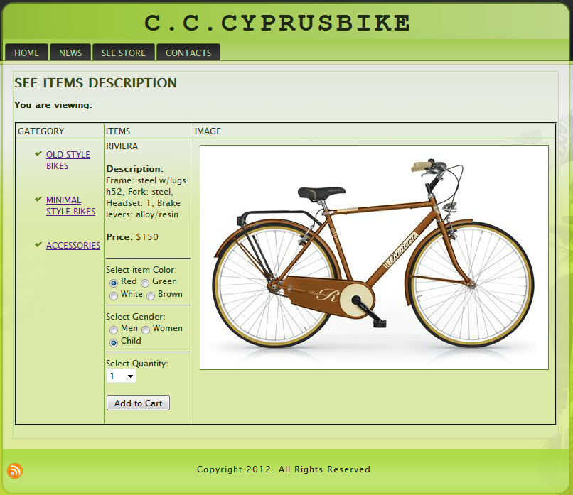
C.C. CYPRUSBIKE
Στοιχεία του προϊόντος που προεπέλεξε ο χρήστης από κάποια κατηγορία.

Slide 8
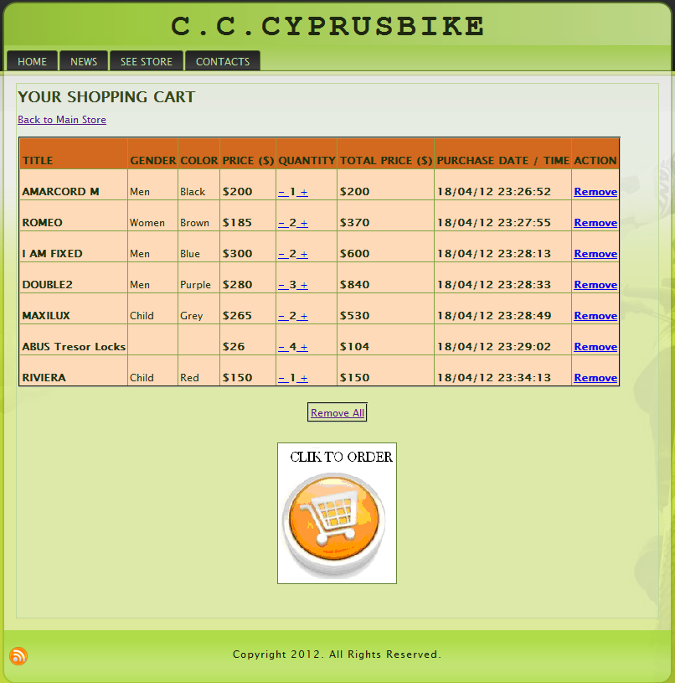
C.C. CYPRUSBIKE
Στοιχεία παραγγελίας.

Slide 9
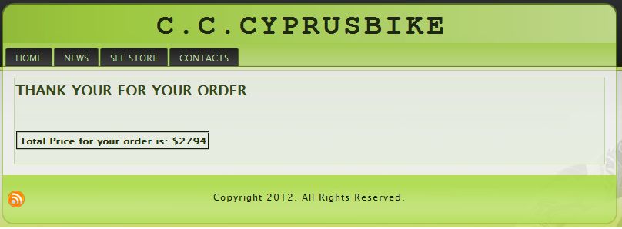
C.C. CYPRUSBIKE
Ολοκλήρωση παραγγελίας.

